Slide 1
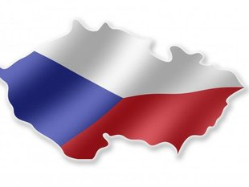
Téma: Člověk v demokratickém státě 2. Náš stát Česká republika

Slide 2
O dborné U čiliště a Z ákladní Š kola praktická Holešov
Výukový materiál Zpracovaný v rámci projektu EU peníze školám
Název projektu: Zlepšujeme a vzděláváme
Název programu: Operační program Vzdělávání pro konkurenceschopnost
Číslo výzvy: 34
Předmět: Občanská výchova
Ročník: 3
Tematická oblast: OV3
Anotace: Tento materiál slouží k výuce a opakování učiva pro žáky, kteří byli v souladu s § 9 vyhlášky číslo 73/2005 Sb. o vzdělávání dětí, žáků a studentů se speciálními vzdělávacími potřebami a dětí, žáků a studentů mimořádně nadaných, v platném znění, zařazeni do třídy odborného učiliště, kde se vzdělávají dle ŠVP v oborech 65-51-E/01 Stravovací a ubytovací služby, 66-51-E/01 Prodavačské práce a 75-41-E/01 Pečovatelské služby.
Autor: Mgr. Marcela VLASATÍKOVÁ
Období vytvoření: Srpen 2013

Slide 3
ZÁKLADNÍ ÚDAJE O ČR:
Státní zřízení: parlamentní demokracie
Správní členění: 14 krajů (od 1. 1. 2002)
Jazyky: čeština, jazyky menšin: slovenština, němčina, polština
Měna: 1 česká koruna (Kč)

Slide 4
Jak a kdy vznikla Česká republika?
Česká republika vznikla 1.ledna 1993 rozdělením tehdejší České a Slovenské federativní republiky na dva státy .
Prvním prezidentem České republiky se stal v roce 1993, podruhé by do své funkce zvolen v roce 1998
Václav Havel
http://historie-dejepis.cz/tag/vznik-ceske-republiky

Slide 5
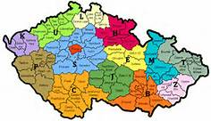
Které zeměpisné údaje bychom měli znát?
Rozloha: 80 000 km 2
Počet obyvatel: 10 300 000 obyvatel
Hlavní město: PRAHA , 1 200 000 obyvatel
Nejzápadnější obec: Krásná u Aše
Nejvýchodnější obec: Hrčava Beskydy
Nejsevernější obec : Lobendava u Děčína
Nejjižnější obec: Vyšší Brod u Č. Krumlova
Od západu na východ měří ČR: ASI 500 km
Od severu na jich měří : ASI 300 km

Slide 6
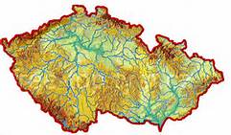
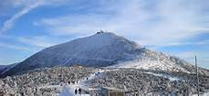
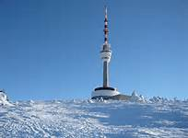
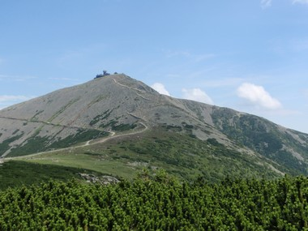
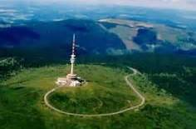
Nejvyšší hory:
Krkonoše - SNĚŽKA - 1602 m Hrubý Jeseník - PRADĚD - 1492 m
Šumava - PLECHÝ - 1378 m
Krušné hory - KLÍNOVEC - 1244 m
Jizerské hory - SMRK - 1124 m
Nejhlubší propast: Hranická 204 m
Sněžka Praděd

Slide 7
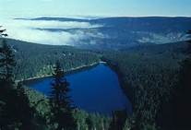
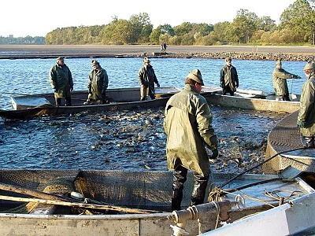
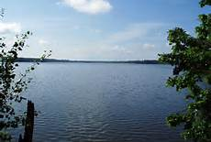
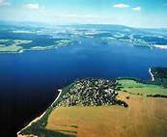
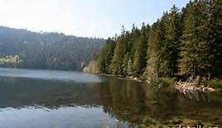
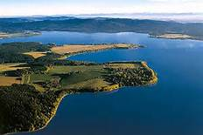
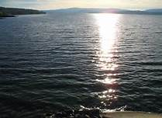
Vodstvo v ČR
Největší: jezero : Černé jezero , Šumava
rybník : Rožmberk ,jih Čech
přehrada: Lipno, jih Čech
Černé jezero
Černé jezero
Rožmberský rybník

Slide 8
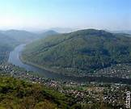
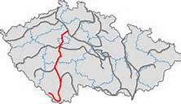
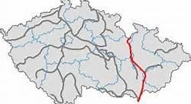
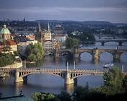
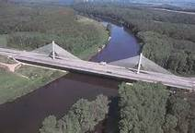
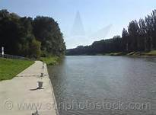
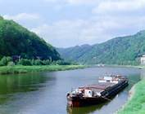
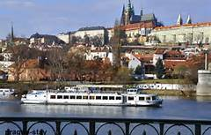
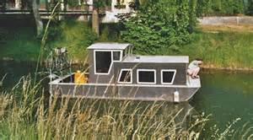
Nejdelší řeka
Labe asi 1 200 km (357 km u nás)
Vltava 433 km
Morava 329 km

Slide 9
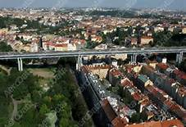
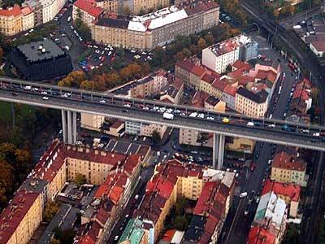
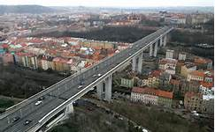
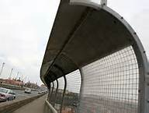
Nejdelší most
Nuselský most v Praze 485 m
Bezpečnostní zábradlí

Slide 10
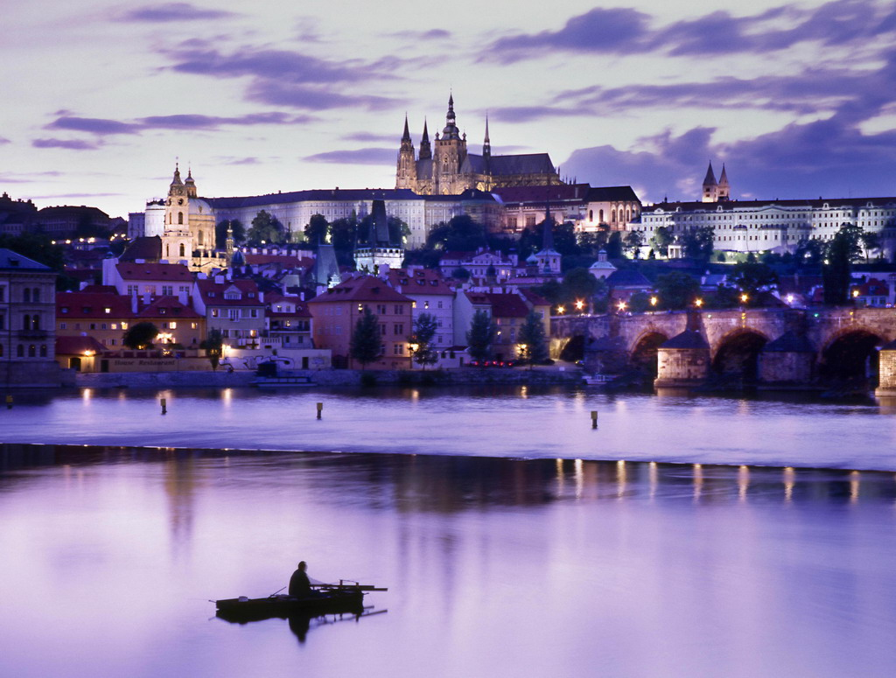
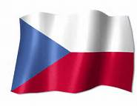
Praha hlavní město ČR
Hradčany

Slide 11
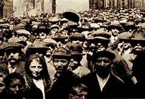
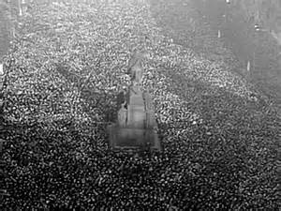
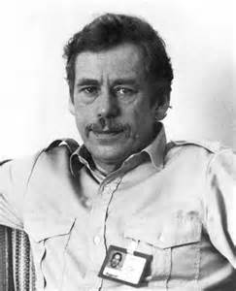
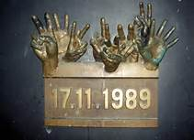
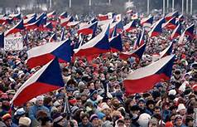
HISTORIE Dlouhá cesta za demokracií
Únor 1948
Komunismus u nás
Václav Havel
1989
1. demokratické volby
Sametová revoluce

Slide 12
Vysvětli demokratický systém v České republice.
Co znamená demokratický systém?
Slovo demokracie je řeckého původu a znamená vládu lidu.
Slovem demokracie označuje politický systém, který má v ČR
tyto znaky:

Slide 13
Lidé se podílí na rozhodování ve státě prostřednictvím svých volených zástupců.
Všichni svéprávní občané, starší 18 let mají právo účastnit se voleb
Při rozhodování o záležitostech státu
se hlasuje, menšina podřizuje většině.
Jsou zaručeny svobody občanů
Je zaručena jejich rovnost
Stát ochraňuje menšiny a jejich práva.
Při jednání je nutná tolerance a kompromisy

Slide 14
Co znamená tzv. zastupitelská demokracie?
Je to politický systém v ČR. Má tyto znaky:
Lidé se podílí na rozhodování ve státě prostřednictvím svých zástupců.
Volí si zástupce
do zákonodárných sborů – parlamentní volby
do samosprávných sborů – komunální volby

Slide 15
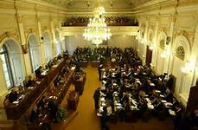
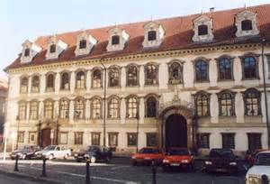
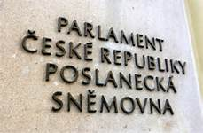
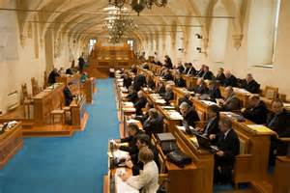
Parlament ČR má dolní a horní komoru, Poslaneckou sněmovnu a Senát ČR
Poslanecká sněmovna
PARLAMENTU ČR
Senát parlamentu ČR
Valdštejnský palác
Poslanecká sněmovna
PARLAMENTU ČR
Senát parlamentu ČR

Slide 16
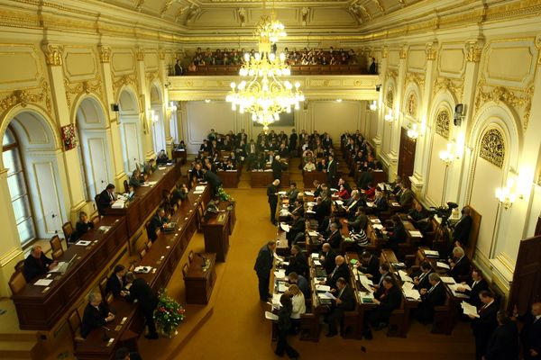
DEMOKRATICKÉ ZÁSADY JEDNÁNÍ V PARLAMENTĚ
Při hlasování se menšina podřizuje většině.
Jsou zaručeny svobody občanů
Stát ochraňuje menšiny a jejich práva.
Nutná je tolerance a kompromisy

Slide 17
Jak vznikají zákony?
Pokud se má něco uzákonit a vzniknout nový zákon, musí jej někdo navrhnout.
O navrženém zákoně se diskutuje – to je rozprava.
Ten, kdo nový zákon navrhl, jej obhajuje.

Slide 18
Zasedání Poslanecké sněmovny Parlamentu ČR

Slide 19
Co je to vyjednávání?
Vyjednávaní znamená , že navrhovatelé zákona
na některých úpravách trvají
na jiných jsou ochotni se vzdát, aby prosadili aspoň část nového zákona.

Slide 20
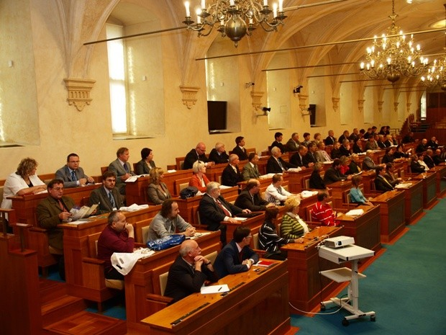
Zasedání Senátu parlamentu ČR

Slide 21
Jak se v demokratickém státě řeší PARLAMENTNÍ CESTOU problémy obyvatel?
Každý člověk má na různé věci různé názory.
Co je dobré pro jednoho, druhému může škodit.
Demokraticky se řeší tyto rozpory rozpravami a
vyjednáváním
I menšina má právo vyslovit svůj názor a zkusit ho
prosadit.
Vše se rozhoduje hlasováním
Po hlasování se menšina musí podřídit většině.

Slide 22
Návrh zákona putuje do Senátu ČR.
Senát může
• schválit návrh zákona, potom je postoupen prezidentovi ČR
• zamítnout návrh, zákon je vrácen
do Poslanecké sněmovny

Slide 23
Masmédia a demokracie
Hromadné sdělovací prostředky – masmédia – tisk, televize, internet a rozhlas.
Hlavní cíl = INFORMOVANOST - zprávy z politiky, kultury, a sportu
Přímé přenosy z poslanecké sněmovny umožňují sledování rozprav a projevy poslanců
Pomocí internetu si všechny informace můžeme kdykoliv znovu prohlédnout , ale hlavně se k nim můžeme vyjádřit prostřednictvím internetových diskusí.
Existují také internetové petice a průzkumy veřejného mínění

Slide 24
Demokracie v ČR
Co znamená demokratický systém? Co to pro obyvatele znamená v praxi?
Co znamená tzv. zastupitelská demokracie?
Jak vznikají v parlamentu zákony? Co je to rozprava?
Co je to vyjednávání?
Kdo hlasuje pro zákony?
Jak se v demokratickém státě řeší problémy obyvatel?
Co znamená svobodný přístup k informacím?
Co jsou media? Uveď příklady. Co znamená medializovat?
Vysvětli, proč je informovanost důležitá pro fungování demokracie.

Slide 25
Použitá literatura a zdroje
PaeDr. Hana Kovaříková, Občanská výchova III/pro odborná učiliště, Praha: Septima, s.r.o., 2006
Sokol J. a kol. , Občanské minimum, Praha: ÚIV, 20002
Emmert F. a kol., Odmaturuj ze společenských věd. Brno: Didaktis, 2004
Ústava České republiky, 1/1993 Sb.
Zákon České národní rady č. 3/1993 Sb. O státních symbolech ČR
Zákon 213/2006 Sb., kterým se mění zákon 352/2001 Sb. O užívání státních symbolů České republiky a o změně některých zákonů
Zákon č. 200 o přestupcích, ve znění pozdějších předpisů
Zákon č. 40/1993Sb. České národní rady o nabývání a pozbývání státního občanství České republiky
Zákon Č. 253/2006 Sb., kterým se mění zákon Č. 141/1961 Sb. O trestním řízení soudním (trestní řád), ve znění ozdějšíc předpisů, a další související zákony.
http://www.hrad.cz/cz/stat_symboly
Platné zákony a vyhlášky lze najít na internetové adrese:
http://www/aspi.cz ( ASPI = Automatizovaný systém právních informací)

Slide 26
ZDROJE
www.bing.com/images/search?q=Mapa+čr&qs=n&form=Q
www.bing.com/images/search?q=sněžka&qs=AS&sk=&FORM=QBIR&pq=sněžka&sc=1-6&sp=1&qs=AS&sk=#view=detail&id=C5E250C68B8E3F0C9295A774F97B9D985BD74882&selectedex=66
www.bing.com/images/search?q=praded&qs=n&form=QBLH&pq=praded&sc=6-6&sp=-1&sk
http://www.celysvet.cz/hory-cr.php
http://cs.wikipedia.org/wiki/Seznam_tis%C3%ADcovek_v_%C4%8Cesku
http://www.bing.com/images/search?q=Lipno&qs=n&form=QBIR&pq=lipno&sc=8-5&sp=-1&sk
www.bing.com/images/search?q=Labe&qs=n&form=QBIR&pq=labe&sc=8-4&sp=-1&sk
www.bing.com/images/search?q=vltava&qs=n&form=QBLH&pq=vltava&sc=8-6&sp=-1&sk
http://www.bing.com/images/search?q=%C5%99eka+morava&qs=n&form=QBIR&pq=%C5%99eka+morava&sc=0-2&sp=-1&sk
www.bing.com/images/search?q=nuselský+most&qs=n&form=QBIR&pq=nuselský+most&sc=0- 1&sk =#view=detail&id=4E4A58BBA45F2E6A3A66898702EFF6DE203845D3&selectedIndex=21
http://www.bing.com/images/search?q=vl%C3%A1da+lidu&qs=n&form=QBIR&pq=vl%C3%A1da+lidu&sc=0-8&sp=-1&sk
www.bing.com/images/search?q=Parlament+ČR&qs=n&form=QBIR&pq=parlament+čr&sc=0-10&sp=-1&sk=#view=detail&id=865A3B4E841D82D65CFF35EE497A4A62EB9E00C2&selectedIndex=1

